Slide 1

Thomas Nickl
Bewerten
Bayreuth, 25.9.2024

Slide 2
Bewerten
Bewerten ist nicht beurteilen!

Slide 3
Bewerten
Bewerten ist nicht beurteilen!
Beurteilung: objektiver Vorgang, beruht auf Fakten
z. B. Beurteilung
der Tragfähigkeit bei einem Gebäude
einer Prüfungsaufgabe

Slide 4
Bewerten
Bewerten ist nicht beurteilen!
Beurteilung: objektiver Vorgang, beruht auf Fakten
Bewertung: bezieht Werte (Ziel-Orientie-rungen) und daraus abgeleitete Normen (Handlungs-Anweisungen) mit ein; subjektiver Vorgang durch individuelle Gewichtung von Werten und Normen

Slide 5
Bewerten
Praktischer Syllogismus

Slide 6
Bewerten
WAAGE
oder
WAAGER?
Praktischer Syllogismus

Slide 7
Bewerten
WAAGE
oder
WAAGER?
Praktischer Syllogismus
Naturalistischer Fehlschluss

Slide 8
Bewerten
WAAGE
oder
WAAGER?
Praktischer Syllogismus
Naturalistischer Fehlschluss
Ethik statt Biologie??

Slide 9
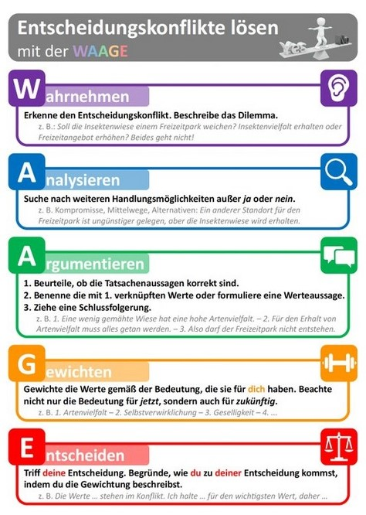

Slide 10
Bewerten
nicht naturwissenschaftlich
fremdartig
zeitaufwendig
kompliziert

Slide 11
Bewerten
nicht naturwissenschaftlich
fremdartig
zeitaufwendig
kompliziert
Es geht auch einfacher.
Die Kursteilnehmer haben bereits Erfahrung aus anderen Fächern.
Wird bald zum Selbstläufer.

Slide 12
Bewerten
Beurteilungskriterien bei Prüfungs-aufgaben zur Bewertung:
klare Trennung zwischen objektiven Aspekten und subjektiven Entschei-dungen
Bezug zu relevanten Werten
nachvollziehbare Argumentation

Slide 13
Bewerten
Beispiele für Werte:
Artenvielfalt Solidarität
Freiheit Gerechtigkeit
Fortschritt Gesundheit
Recht auf Leben Naturschutz
Erfolg Tierwohl
Menschenwürde Glück

Slide 14
Bewerten
Ein einfaches Schema …

Slide 15
Bewerten
1 Faktencheck
beschreibende bzw. erklärende Aussagen aufgrund empirischer Befunde; wertfrei und objektiv

Slide 16
Bewerten
1 Faktencheck
beschreibende bzw. erklärende Aussagen aufgrund empirischer Befunde; wertfrei und objektiv
2 Werte und Normen
Werte (Zielorientierungen) und Normen (daraus abgeleitete Handlungsanweisungen)

Slide 17
Bewerten
1 Faktencheck
beschreibende bzw. erklärende Aussagen aufgrund empirischer Befunde; wertfrei und objektiv
2 Werte und Normen
Werte (Zielorientierungen) und Normen (daraus abgeleitete Handlungsanweisungen)
Bis hierher sollte Konsens herrschen.

Slide 18
Bewerten
1 Faktencheck
beschreibende bzw. erklärende Aussagen aufgrund empirischer Befunde; wertfrei und objektiv
2 Werte und Normen
Werte (Zielorientierungen) und Normen (daraus abgeleitete Handlungsanweisungen)
3 Persönliche Bewertung
Gewichtung der Werte und Normen führt zu einer individuellen Entscheidung

Slide 19
Bewerten
1 Faktencheck
beschreibende bzw. erklärende Aussagen aufgrund empirischer Befunde; wertfrei und objektiv
2 Werte und Normen
Werte (Zielorientierungen) und Normen (daraus abgeleitete Handlungsanweisungen)
3 Persönliche Bewertung
Gewichtung der Werte und Normen führt zu einer individuellen Entscheidung
4 Reflexion
Betrachtung der kurz- und langfristigen Folgen der Entscheidung

Slide 20
Bewerten
Fachbegriffe aus dem Bereich „Bewerten“ nach LehrplanPLUS Biologie:

Slide 21
Bewerten
Fachbegriffe aus dem Bereich „Bewerten“ nach LehrplanPLUS Biologie:
naturalistischer Fehlschluss

Slide 22
Bewerten
Fachbegriffe aus dem Bereich „Bewerten“ nach LehrplanPLUS Biologie:
naturalistischer Fehlschluss
Aus biologischen Tatsachen können keine direkten normativen Schlussfolgerungen gezogen werden.

Slide 23
Bewerten
Fachbegriffe aus dem Bereich „Bewerten“ nach LehrplanPLUS Biologie:
naturalistischer Fehlschluss
MEHR NICHT!

Slide 24
Bewerten
Stellen mit Bewertung im LP+ 12:

Slide 25
Bewerten
Stellen mit Bewertung im LP+ 12:
Einsatz von Stammzellen aus ethischer Sicht

Slide 26
Bewerten
Stellen mit Bewertung im LP+ 12:
Einsatz von Stammzellen aus ethischer Sicht
gentechnische Verfahren und deren gesell-schaftliche Auswirkungen

Slide 27
Bewerten
Stellen mit Bewertung im LP+ 12:
Einsatz von Stammzellen aus ethischer Sicht
gentechnische Verfahren und deren gesell-schaftliche Auswirkungen
Vor- und Nachteile der genetischen Familien-beratung

Slide 28
Bewerten
Stellen mit Bewertung im LP+ 12:
Einsatz von Stammzellen aus ethischer Sicht
gentechnische Verfahren und deren gesell-schaftliche Auswirkungen
Vor- und Nachteile der genetischen Familien-beratung
ethische Aspekte bei den Methoden der genetischen Familienberatung (nur eA-Kurs)

Slide 29
Bewerten
Stellen mit Bewertung im LP+ 12:
Einsatz von Stammzellen aus ethischer Sicht
gentechnische Verfahren und deren gesell-schaftliche Auswirkungen
Vor- und Nachteile der genetischen Familien-beratung
ethische Aspekte bei den Methoden der genetischen Familienberatung (nur eA-Kurs)
DNA-Analytik unter ethischen Gesichtspunkten

Slide 30
Bewerten
Sehr gute Hilfestellungen in den Schulbüchern!

Slide 31
Bewerten
Zweiseitiges Skript „Bewertung“ unter „Allgemeines“ bei Q 12 auf
www.bio-nickl.de

